Slide 1
株式会社システムアイ 3年・4年目チーム

Slide 2
目次
１.導入
1-1．まずはじめに
1-2．本資料の対象読者
２．Reactの基礎
2-1．Reactとは
2-2．Reactの基礎知識 ～仮想DOM～
2-3．Reactの基礎知識 ～JSX～
2-4．Reactの基礎知識 ～コンポーネント～
2-5．React開発環境構築手順
2-6．簡単なサンプルソース（Hello World、時計）

Slide 3
1-1. まずはじめに
本資料は、2018年4月から2019年3月までの1年の期間を使用し、
入社3年目と4年目の社員で「Reactを用いたスマホアプリケーション開発」
をテーマに学習を行い、まとめた資料です。

Slide 4
1-2. 本資料の対象読者
JavaやJavaScript等のプログラム経験は多少あるけど、モバイルのアプリケーションは開発したことない人向け
⇒開発初心者用の資料となっています。

Slide 5
2-1. Reactとは
Reactとは、Facebookが開発したWebアプリのUIを構築するためのJavaScriptライブラリです。
本資料では、Reactを調べた際に頻出する以下の３項目を中心に説明していきます。
仮想DOM(Virtual DOM)
JSX
コンポーネント

Slide 6
2-2. 仮想DOM
本章では、仮想DOM(Virtual DOM)について説明します。
まず、DOMとはどういったものなのかを理解してから、仮想DOMについて理解していきましょう。
DOMの概要
DOM操作
従来のレンダリングとReactを利用したレンダリング
Reactにおける仮想DOMの利用
プログラム上のDOM
補足

Slide 7
2-2. 仮想DOM - DOMの概要
DOMとは、ブラウザでページを見るときに作られるもので、これをもとにレンダリング(描画)が行われます。
HTML文書やXML文書をDOMツリーと呼ばれる階層的な構造として識別します。
DOMでは、全てのHTML要素は
Documentオブジェクトに属しています。
HTML文書
DOMツリー
Document
<html>
<head>
<title>タイトル</title>
</head>
<body>
<h1>ヘッダー</h1>
<p>段落</p>
</body>
</html>
Documentノード
<html>
Elementノード
Textノード
<head>
<body>
<title>
<h1>
<p>
タイトル
ヘッダー
段落

Slide 8
2-2. 仮想DOM - DOM操作
DOMを取得して、スタイルを変更したり、テキストを書き換えたりするということは、
ノード(要素)にアクセスするということです。これをDOM操作と言います。
javascript
document.getElementById('sample').style.color = 'blue';
document.getElementById(‘要素ID’)で
Documentオブジェクトに属する要素を取得し、
特定の要素に対して操作を行うことができます。
html
<p id="sample">SYSTEMI</p>
画面

Slide 9


2-2. 仮想DOM - 従来のレンダリングとReactを利用したレンダリング
従来のレンダリングでは、新しい情報をもとに毎回DOMをいちから作成します。
Reactを利用した場合では、仮想DOMを作成した後、実DOMに反映させます。
従来の表示
毎回DOMをいちから作成するため
待ち時間が長くなるという問題点が・・・
実DOM
情報
仮想DOMによって時間短縮！(詳細は次ページ)
Reactを利用した表示
差分比較
旧仮想DOM
新仮想DOM
実DOM
情報

Slide 10
2-2. 仮想DOM - Reactにおける仮想DOMの利用
Reactでは、ページ表示時に実DOMと対構造となる仮想DOMを定義し、
前回時の仮想DOMと差分比較を行います。そして、実DOMではその差分となった箇所を更新します。
これにより、DOM操作が最小限となり、ページの表示速度を早めることができます。
Document
Document
<html>
<html>
実DOM
<body>
差分比較
<body>
反映
<h1>
<h1>
<h2>
ヘッダー１
ヘッダー１
ヘッダー２
差分箇所
旧仮想DOM
新仮想DOM

Slide 11
2-2. 仮想DOM - プログラム上のDOM
プログラムでの仮想DOM及び実DOMは、ReactDom.renderを使用する際に出てきます。
本関数を使用することで、仮想DOMの内容を実DOMに反映させます。
sample.js
index.html
仮想DOM
ReactDOM.render(
<div>
<h1>ヘッダー</h1>
</div>,
document.getElementById(‘sample')
);
<div id=“sample”><div>
実DOMの要素ID
<ReactDom.renderの使い方>
ReactDom.render(React Element(仮想DOM), 描画先の実DOMの要素ID)

Slide 12
2-2. 仮想DOM - 補足
Reactの特徴として、仮想DOMを説明しましたが
開発をしていく上では開発者は仮想DOMを意識する必要はあまりありません。
ですが、Reactでは裏でこんなことが行われているということを理解しておきましょう。

Slide 13
2-3. JSX
本章では、JSX(JavaScript XML)について説明します。
概要
記述ルール①
記述ルール②
記述ルール③
記述ルール④
補足

Slide 14
2-3. JSX - 概要
JSXとは、ReactでDOMを出力するためにFacebookが開発した独自構文です。
JSXの利用により、JavaScriptコード中にHTMLのようなタグ形式の記述を行うことができます。
コンパイル前
コンパイル後
import React from 'react';
import ReactDOM from 'react-dom';
ReactDOM.render(
<div>Hello!!</div>,
document.getElementById('root')
);
import React from 'react';
import ReactDOM from 'react-dom';
ReactDOM.render(
React.createElement(‘div', null, 'Hello!!'),
document.getElementById('root')
);
JSXで記述された箇所は、コンパイラによって最終的にJavaScriptに変換されます。

Slide 15
2-3. JSX - 記述ルール①
JSXでは、最上位の階層に複数の要素を並列配置することはできません。
誤った例
正しい例
import React from 'react';
import ReactDOM from 'react-dom';
ReactDOM.render(
<h1>first text!!</h1>
<h2>second text!!<h2>,
document.getElementById('root')
);
import React from 'react';
import ReactDOM from 'react-dom';
ReactDOM.render(
<div>
<h1>first text!!</h1>
<h2>second text!!<h2>
</div>,
document.getElementById('root')
);
divタグなどで囲むことにより、最上位の階層が単一となり、複数の要素を並列配置することができます。

Slide 16
2-3. JSX - 記述ルール②
class属性やfor属性は、JSXでは使用することができません。
(JSXはコンパイル後JavaScriptとなり、classやforはJavaScriptの予約語であるため。)
誤った例
正しい例
JSXではclass⇒className
ReactDOM.render(
<p class=“sampleText”>Hello</p>,
document.getElementById('root')
);
ReactDOM.render(
<p className=“sampleText”>Hello</p>,
document.getElementById('root')
);
ReactDOM.render(
<label for="namedInput">Name:</label>
<input id="namedInput" type="text" name="name"/>,
document.getElementById('root')
);
ReactDOM.render(
<label htmlFor="namedInput">Name:</label>
<input id="namedInput" type="text" name="name"/>,
document.getElementById('root')
);
JSXではfor⇒htmlFor

Slide 17
2-3. JSX - 記述ルール③
style属性は、文字列ではなくオブジェクト記法{{…}}で指定する必要があります。
誤った例
正しい例
import React from 'react';
import ReactDOM from 'react-dom';
ReactDOM.render(
<p style=“color : red”>Hello!!</p>,
document.getElementById('root')
);
import React from 'react';
import ReactDOM from 'react-dom';
ReactDOM.render(
<p style={{color : “red”}}>Hello!!</p>,
document.getElementById('root')
);

Slide 18
2-3.JSX - 記述ルール④
JSX内でJavaScriptコードを適用したい場合は、{}内に記述することで可能になります。
・条件分岐(&&)
・条件分岐(三項演算子)
<div>
{ flag && <p>trueの場合</p> }
{ !flag && <p>falseの場合</p> }
</div>
<div>
{ flag ? <p>trueの場合</p> : <p>falseの場合</p> }
</div>
・条件分岐(即時関数)
・繰り返し
<div>
{(() => {
if (flag) { return <p>trueの場合</p>
} else { return <p>falseの場合</p>}
})()}
</div>
<ul>
{ [1,2,3,4,5].map((value) => <li>{value}</li>)}
</ul>

Slide 19
2-3.JSX - 補足
Reactを利用する上で、JSXは必須ではありません。
タグ形式で記述せず、React.createElemenetと記述しても同じ内容がレンダリングされます。
しかし、要素数が複数であったり、階層が深くなるにつれ、JSXを使用しない書き方は可読性が悪くなるため、
基本的にJSXを使用した方が良いでしょう。
JSX未使用
JSX使用
React.createElement(‘ul’, { className: ‘sample’ },
React.createElement(‘li', null, ‘first text!!'),
React.createElement(‘li', null, ‘second text!!'),
)
<ul className=“sample”>
<li>first text!!</li>
<li>second text!!</li>
</ul>
構造が複雑化してくると、JSXを使用した方が感覚的に分かりやすい！

Slide 20
2-4. コンポーネント
本章では、コンポーネントについて説明します。
概要
state更新による再描画
コンポーネントの定義と呼び出し
propsとstateの特徴まとめ
コンポーネントの再利用
データ管理用のオブジェクト(propsとstate)
propsの使い方
stateの使い方

Slide 21

2-4. コンポーネント - 概要
Reactにおけるコンポーネントとは、ページを構成するためのUI部品のことです。
親コンポーネント
子コンポーネント
検索
子コンポーネント
検索結果
Reactでは、コンポーネント単位でUI部品を作成し
コンポーネントを組み合わせることでアプリを構築します。
画像
――――――――――――――――――――――――――――――――――――――――――――――――――――――――――――――――――――――――――――――――――――――――――――――――――――――――――――――――――――――――――――――

Slide 22
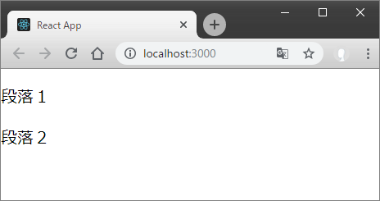
2-4. コンポーネント - コンポーネントの定義と呼び出し
/sample_source/react/Component1/src/App.js
Componentを継承して、コンポーネントを作成します。
class TestComponent extends Component {
render() {
return (
<div>
<p>段落１</p>
<p>段落２</p>
</div>
);
}
}
class App extends Component {
render() {
return (
<TestComponent />
);
}
}
コンポーネントの中身を定義します。(JSXにて記載)
定義したコンポーネントを呼出します。
コンポーネントからコンポーネントを呼び出すことが可能です。

Slide 23
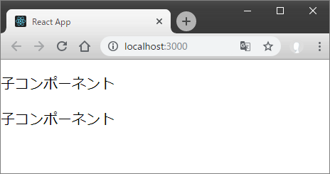
2-4. コンポーネント - コンポーネントの再利用
/sample_source/react/Component2/src/App.js
class ChildComponent extends Component {
render() {
return (
<p>子コンポーネント</p>
);
}
}
class App extends Component {
render() {
return (
<div>
<ChildComponent />
<ChildComponent />
</div>
);
}
}
コンポーネントは再利用することが可能です。
コンポーネントを２回呼び出しているので
２回分表示されます。

Slide 24
2-4. コンポーネント - データ管理用のオブジェクト(propsとstate)
コンポーネントでは、データを管理するためのオブジェクトとしてpropsとstateを利用することができます。
Component
DOM
props
state
コンポーネントの外部から
渡されるオブジェクト
コンポーネントの内部で保持されるオブジェクト

Slide 25
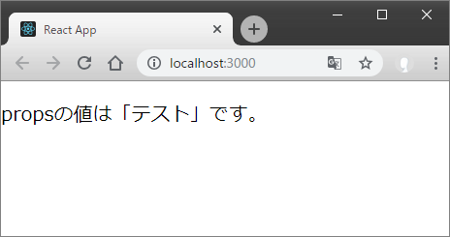
2-4. コンポーネント - propsの使い方
/sample_source/react/Component3/src/App.js
class TestComponent extends Component {
render() {
return (
<p>
propsの値は「{this.props.propsName}」です。
</p>
);
}
}
class App extends Component {
render() {
return (
<div>
<TestComponent propsName="テスト" />
</div>
);
}
}
this.props.props名で呼出し元から渡された値を取得します。
コンポーネント呼出し時にpropsに値を設定します。

Slide 26
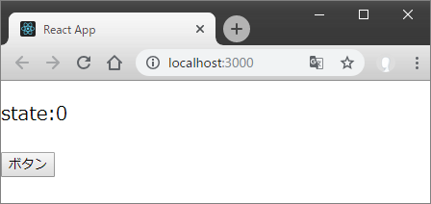

2-4. コンポーネント - stateの使い方
/sample_source/react/Component4/src/App.js
class TestComponent extends Component {
constructor(props) {
super(props);
this.state = {count: 0}
}
add() {
this.setState({ count: this.state.count + 1 });
}
render() {
return (
<div>
<p>state:{this.state.count}</p>
<button onClick={(event) => this.add(event)} >ボタン</button>
</div>
);
}
}
コンストラクタにてstateの値に0を設定します。
this.setStateでstateの値を更新します。
this.state.countで
stateに設定された値を取得します。
ボタン押下前
ボタンが押下された場合、
addメソッドを呼出します。
ボタン押下後

Slide 27
2-4. コンポーネント - state更新による再描画
コンポーネントのstateが更新されることにより再描画が発生します。
this.state = {count: 0}
render()
state：0
続く
ボタン
①stateの初期値設定
②初回描画
③ボタン押下
stateの更新処理をトリガーに再描画発生
続き
this.setState()
render()
state：1
ボタン
④stateの更新
⑤再描画

Slide 28
2-4. コンポーネント - propsとstateの特徴まとめ
props及びstateの特徴を以下の表にまとめます。
オブジェクト | 値の設定タイミング | 値の変更可否
props | コンポーネント呼出し時に設定 (呼出し元の値が設定される) | 変更不可
state | コンポーネント作成後に設定 (コンポーネント内部で値を設定する) | 変更可能

Slide 29
2-5. Reactの開発環境構築手順
本章では、実際にReactを使用して開発を行うための環境構築手順について説明していきます。
Node.jsの導入
モジュールの導入
プロジェクトの作成
その他

Slide 30
2-5. Reactの開発環境構築手順 – Node.jsの導入
Node.jsとは
・サーバーサイドで動くJavaScript
・「npm」というNode.jsのパッケージを管理するツールがあります。
特徴
・非同期処理のため、I/Oの処理結果を待たずに処理を進めることができます。
・シングルスレッドのため、メモリ消費が少なく、切替が少ないので処理が速いです。
など
前提
・Windows環境であること。
・JDKが導入済みであること。

Slide 31
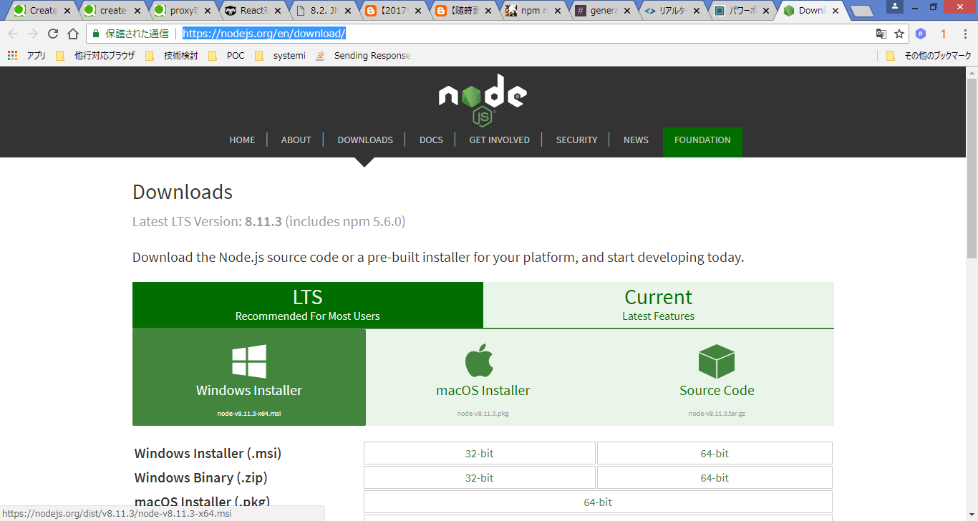

2-5. Reactの開発環境構築手順 – Node.jsの導入
以下のサイトよりNode.jsのインストーラを任意のフォルダにダウンロードします。
https://nodejs.org/en/download/
ダウンロード完了後、インストーラを起動し、選択肢はデフォルトのまま、「Next」ボタンを押下していくことでインストールが完了します。

Slide 32
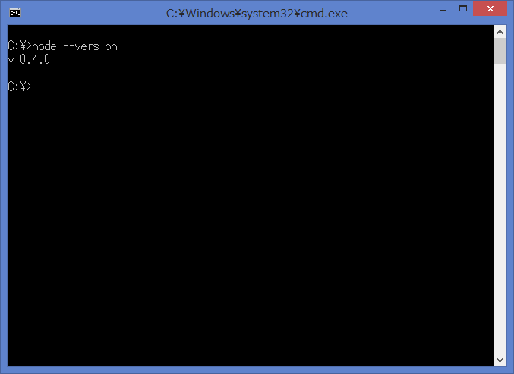
2-5. Reactの開発環境構築手順 – Node.jsの導入
コマンドプロンプトで下記コマンドを実行し、インストールが成功したかを確認します。
$ node --version
インストールしたバージョンが表示されれば成功です。

Slide 33
2-5. Reactの開発環境構築手順 – モジュールの導入
コマンドプロンプトにて以下のコマンドを実行し、モジュールのインストールおよび確認を行います。
$ npm install -g create-react-app
$ create-react-app –v
＜小ネタ＞
●create-react-appについて
facebook社が用意しているreactのプロジェクト作成ツールです。必要なすべてのモジュールが内包されています。
●インストール時の「-g」オプションについて
グローバルインストールすることで、コマンドプロントでコマンド化することが可能となります。
※「-g」 → グローバルインストール

Slide 34
2-5. Reactの開発環境構築手順 – プロジェクトの作成
コマンドプロンプトにて以下のコマンドを実行し、reactプロジェクトを作成します。
$ cd [任意のディレクトリ]
$ create-react-app [任意のプロジェクト名]
$ cd [任意のプロジェクト名]
$ npm run eject
＜小ネタ＞
●-npm run ejectの必要性
create-react-appは簡単に環境を構築できますが、デフォルトの設定を簡単にカスタマイズできないようになっています。
create-react-appで作成したプロジェクト「pacage.json」には、create-react-appで必要なモジュールが不足しています。そのため、追加でモジュールをインストールした場合、create-react-appで必要なモジュールが消え、buildエラーとなります。
npm run eject を実行するで、create-react-appで使用したライブラリが全て「pacage.json」に追加されます。

Slide 35
2-5. Reactの開発環境構築手順 – その他
Reactのプログラムを書くには、プログラミングに特化したテキストエディタを使うことをおすすめします。
以下のテキストエディタがおすすめです。
・Visual Studio Code(https://code.visualstudio.com/Download)
・MicroSoftが開発したオープンソースのプログラミング向けエディターで、無料で使用できます。
・拡張機能（パッケージ）を入れなくても、最初から充実した機能を持っています。
ブラウザは、開発用機能が使いやすいGoogle Chromeを使用しましょう。
開発ツールにはConsole、Sourceタブなどがあり、JavaScriptのデバッグによく使われます。

Slide 36
2-5. 簡単なサンプルソース
本章では、前章までで学んだ知識を活用して実装できるアプリケーションについて説明していきます。
Hello World
時計

Slide 37
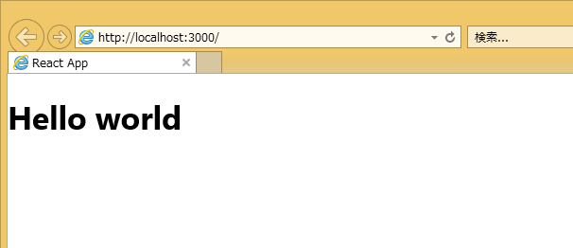
2-5. 簡単なサンプルソース ～Hello World～
「Hello world」と表示させるアプリケーションについて説明していきます。
※完成イメージ

Slide 38
2-5. 簡単なサンプルソース ～Hello World～
コンポーネントを定義します。
Clsss App extends Component {
render() {
return (
<h1>Hello world</h1>
);
}
}
React.Componentのrender()はComponentのサブクラスで定義する必要のある唯一のメソッドです。
①コンポーネントを定義
Componentを1つ返す必要があります。
なお、複数のComponentは返せません。
※App.jsに記載

Slide 39
2-5. 簡単なサンプルソース ～Hello World～
コンポーネントを描画します。
ReactDOM.render(<App />, document.getElementById('root'));
ReactDOMのrender()は
React要素を指定されたdocumentの中のDOMに
レンダリングし、そのコンポーネントへの参照を返します。
①コンポーネントを定義
※index.jsに記載

Slide 40
2-5. 簡単なサンプルソース ～Hello World～
まとめ
render()はReact.ComponentのとReactDOMの2種類あります。
React.Componentのrender()はthis.propsとthis.stateを参照した後に、React要素などを返しています。
React.DOMのrender()は実際のDOM要素にレンダリングを行なっています。

Slide 41
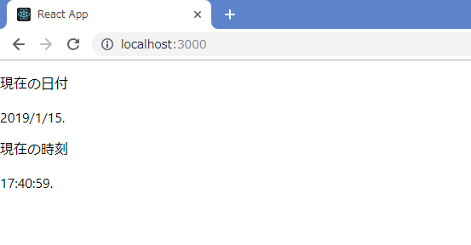
2-5. 簡単なサンプルソース ～時計～
現在の日付と時刻を表示するアプリケーションについて説明していきます。
※完成イメージ

Slide 42
2-5. 簡単なサンプルソース ～時計～
Stateの初期化
現在の時刻を表示するため、this.stateを初期化します。
Constructor(props){
super(props);
this.state = {date: new Date()};
}
コンストラクタにてstateの値を初期化します。
※App.jsに記載

Slide 43
2-5. 簡単なサンプルソース ～時計～
更新間隔の設定
時刻を更新する間隔を設定します。
componentDidMount() {
this.interval = setInterval(
() => this.clock(),
1000
);
}
componentDidMountメソッドはマウント後に実行されるメソッド。
⇒ DOMに初めてレンダリングされるタイミングを「マウント」、生成されたDOMが削除されるタイミングを「アンマウント」と呼ぶ。
clockメソッドを1秒間隔で呼び出すように設定します。
※App.jsに記載

Slide 44
2-5. 簡単なサンプルソース ～時計～
時刻の更新
clock = () => {
this.setState({
date: new Date()
});
}
intervalで設定した間隔で呼び出されます。
setState()に現在の時刻を渡し、dateを更新します。
※stateの状態を変える時には必ずsetStateメソッドを使って変える必要があります。
※App.jsに記載

Slide 45
2-5. 簡単なサンプルソース ～時計～
レンダリング
render() {
return (
<div className="main">
<p>現在の日付</p>
<p>{this.state.date.toLocaleDateString()}.</p>
<p>現在の時刻</p>
<p> {this.state.date.toLocaleTimeString()}.</p>
</div>
);
}
setState()が更新されるたびにrender()が呼び出されます。
this.state.dateが変更されているため、DOMが更新される。
※App.jsに記載

Slide 46
2-5. 簡単なサンプルソース ～時計～
コンポーネントの描画をします。
ReactDOM.render(<App />, document.getElementById('root'));
render()メソッドで返された時刻と日付を
ブラウザに表示します。
※index.jsに記載

Slide 47
2-5. 簡単なサンプルソース ～時計～
まとめ
<App /> がReactDOM.render()に渡されたとき、ReactはAppコンポーネントのコンストラクタを呼びます。Appは現在の時間を表示する必要があるので、自分の状態this.stateを現在時間を含むオブジェクトで初期化します。
ReactはAppコンポーネントのrender()メソッドを呼びます。これによりReactは画面に表示すべきものを取得し、render出力に合致するようにDOMを更新します。
Appコンポーネントの出力がDOMに挿入されたとき、componentDidMount()メソッドを呼びます。その中でclock()メソッドを1秒間隔で呼び出すように設定します。
1秒ごとにclock()が呼ばれ、setState()に現在時刻を渡して、this.dateを更新します。setState()を呼び出すことで、Reactはstateが変わったことに気づき、render()を再度呼びます。
render()メソッド内でthis.state.dateが変化しているので、それを反映させるため、DOMが更新されます。

